Slide 1



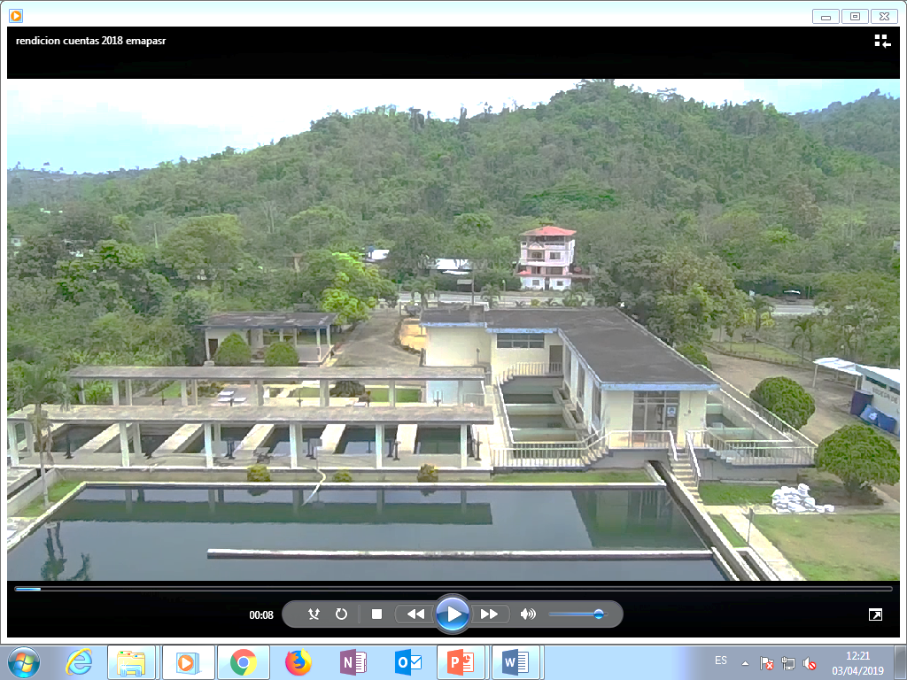
RENDICIÓN DE CUENTAS 2018

Slide 2


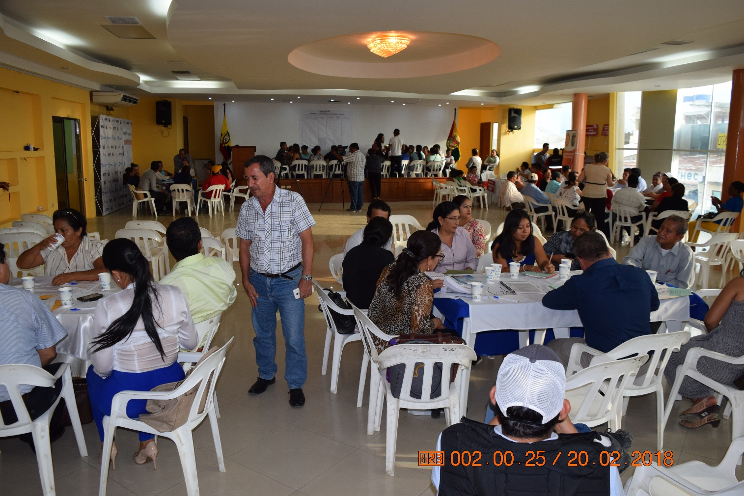
TENEMOS DOS COMPROMISOS ADQUIRIDOS POR EMAPASR-EP EN LA RENDICIÓN DE CUENTAS DEL AÑO 2017 EN LA ADMINISTRACIÓN ANTERIOR

Slide 3


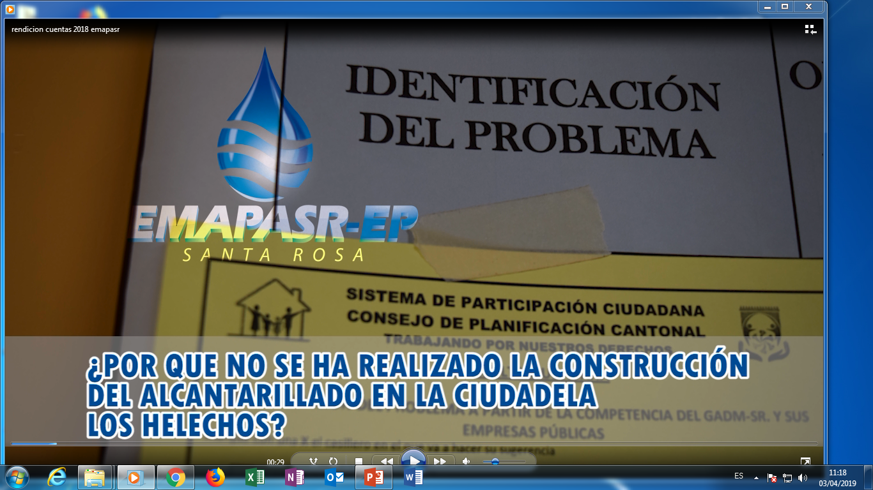
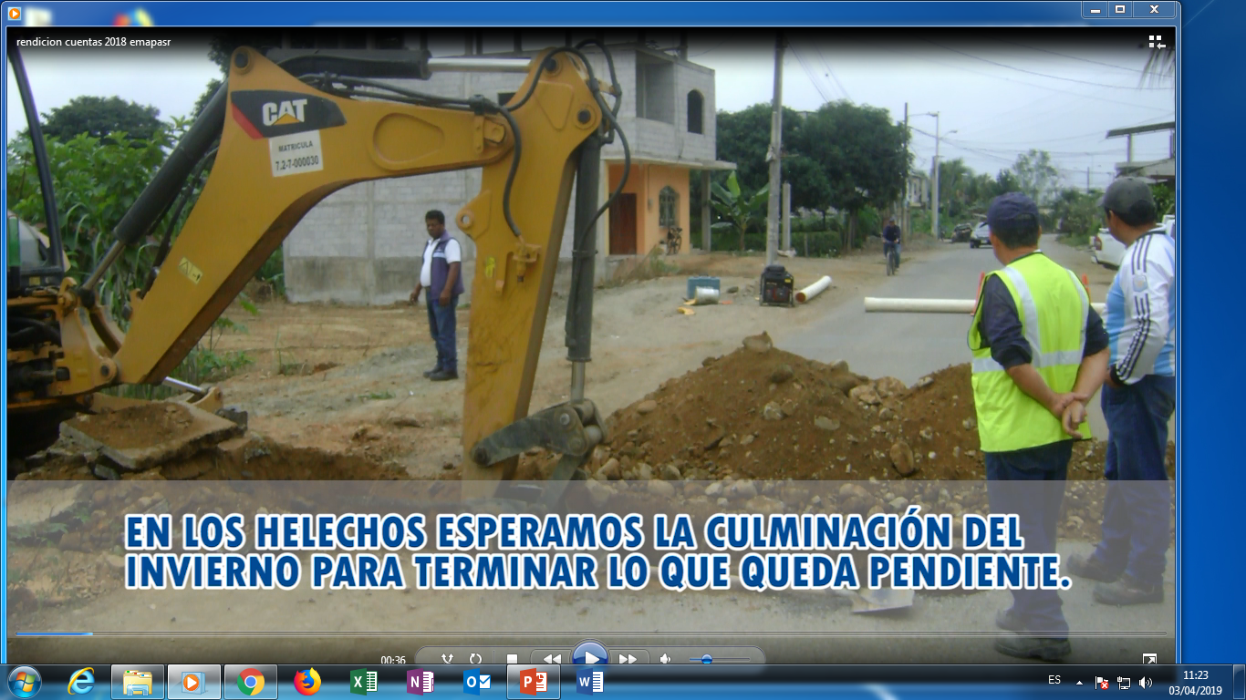
COMPROMISO UNO

Slide 4
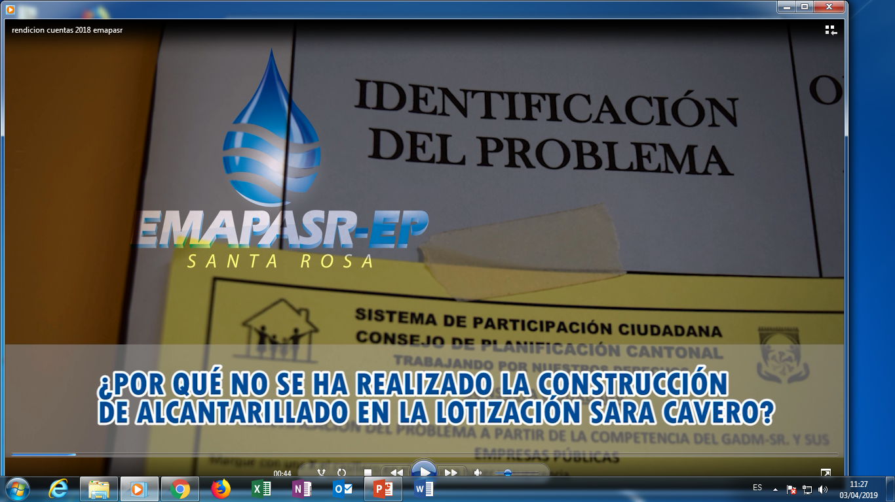
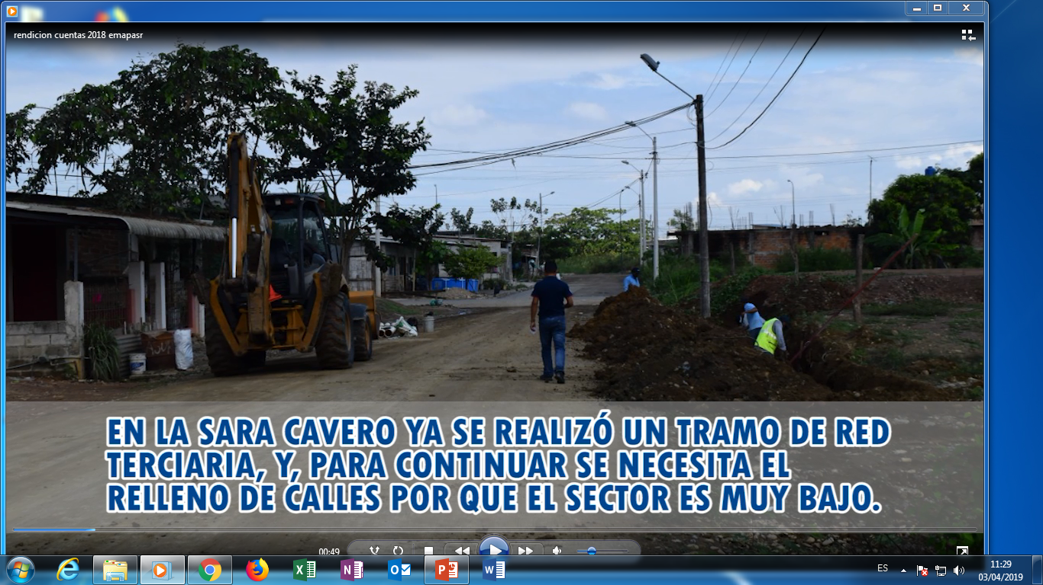
COMPROMISO DOS

Slide 5

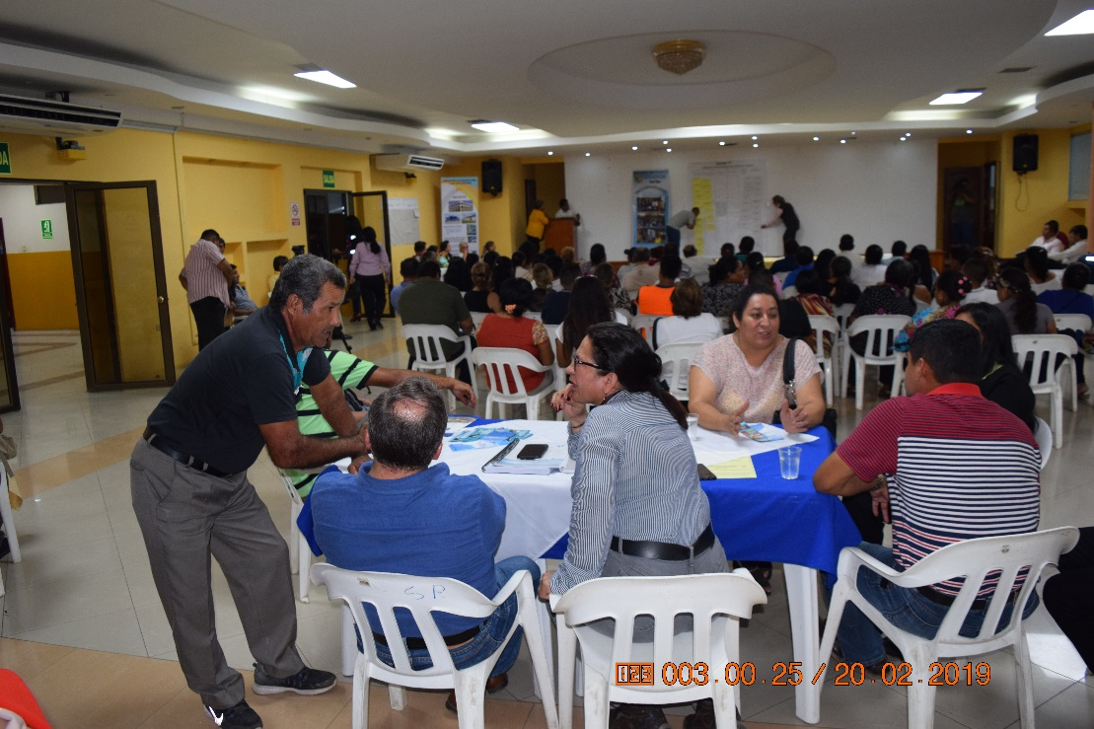
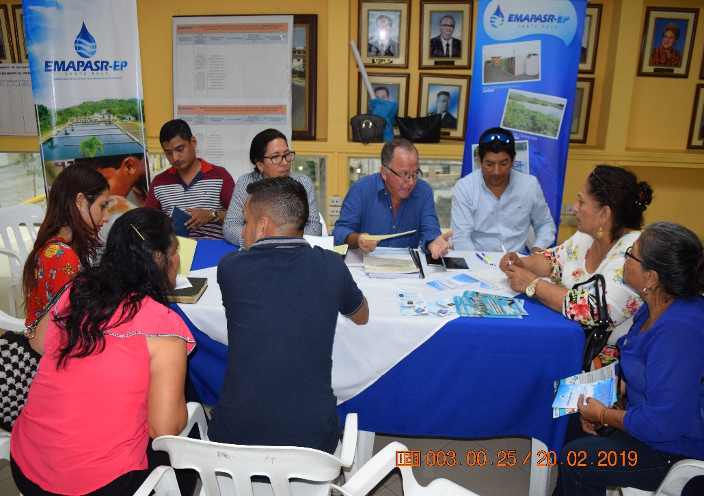
INFORME DE ASAMBLEA CIUDADANA
PREGUNTAS PLANTEADAS A LA EMAPASR-EP

Slide 6

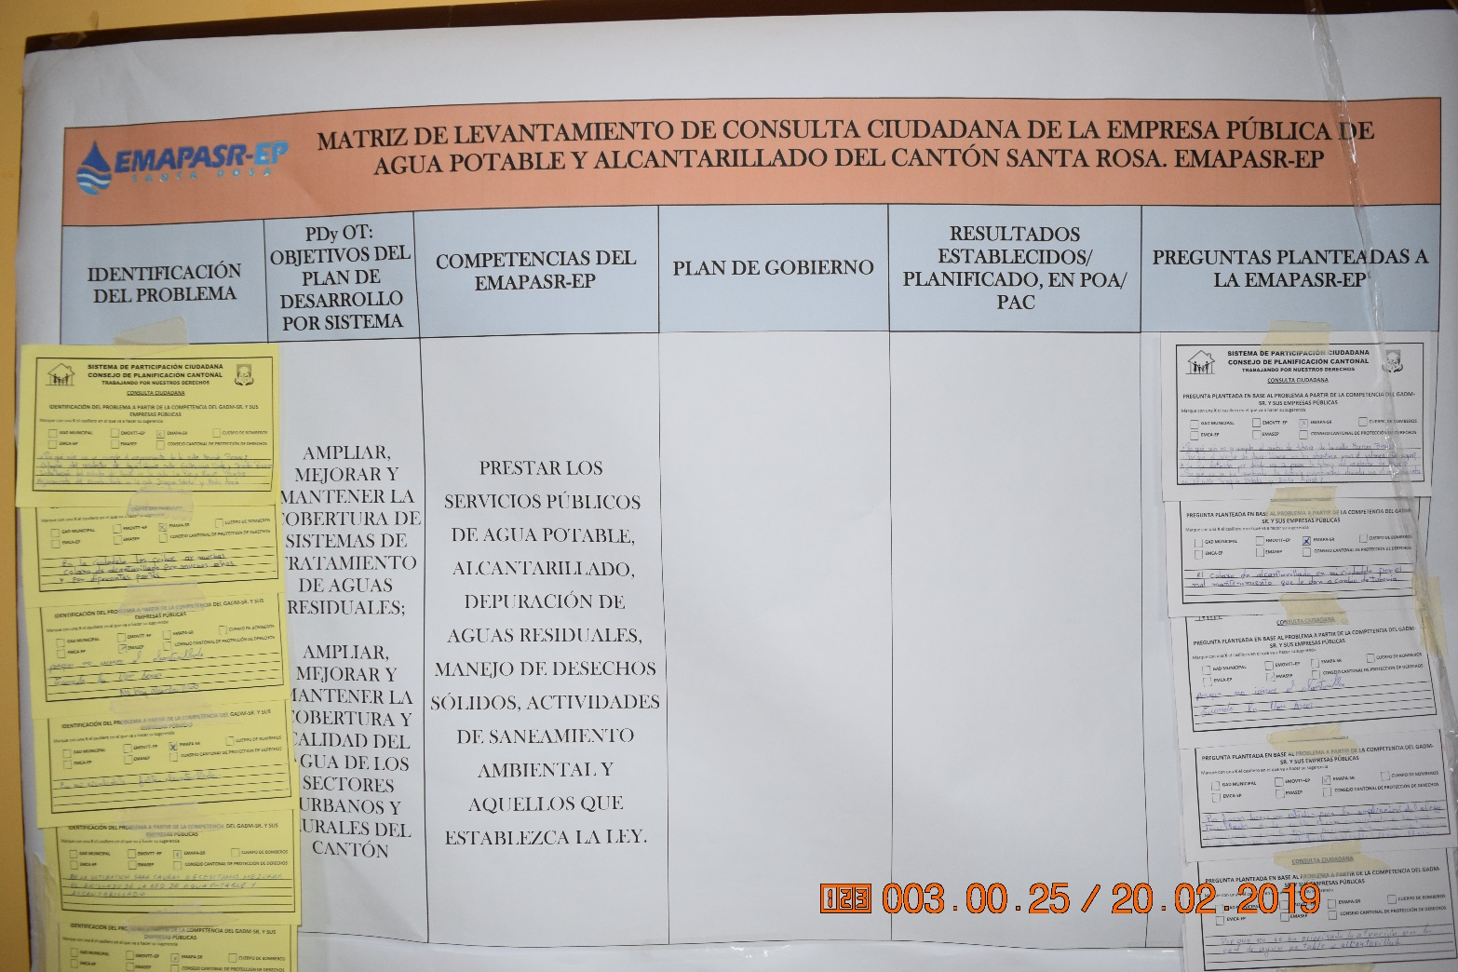


MATRIZ DE preguntas y problemas planteados por los ciudadanos en la Asamblea Ciudadana A LA EMAPASR-EP
Con la recopilación de las preguntas y problemas planteados por los ciudadanos en la asamblea ciudadana, en base a su relación, se la ha dividido en grupos de preguntas con sus respectivas respuestas.

Slide 7
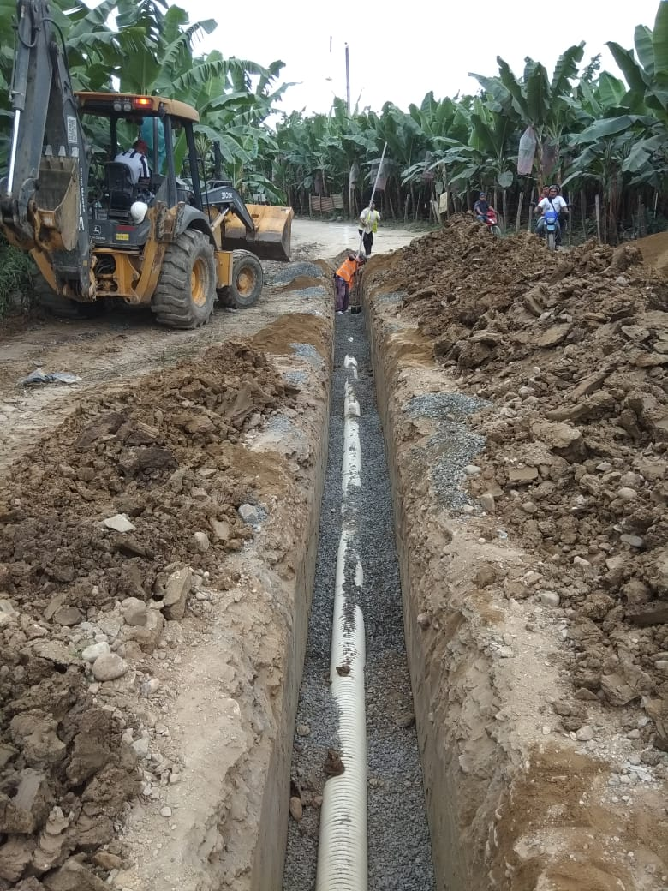
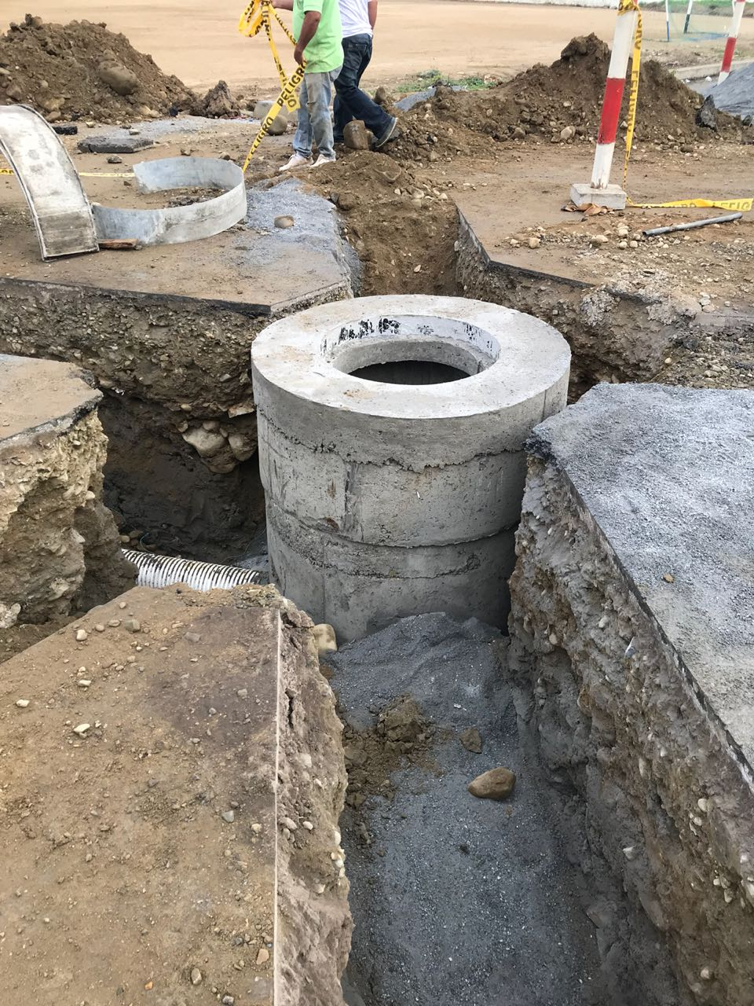
preguntas y problemas planteados por los ciudadanos en la Asamblea Ciudadana A LA EMAPASR-EP
PROBLEMAS POR FALTA DE ALCANTARILLADO:

Slide 8
GRUPO 1
PREGUNTAS PLANTEADAS A LA EMAPASR-EP | RESPUESTAS
¿EL COLAPSO DEL ALCANTARILLADO EN MI CIUDADELA SERÁ POR EL MAL MANTENIMIENTO QUE LE DAN O NECESITA CAMBIO DE TUBERÍA? | SI EXISTE EL SISTEMA DE ALCANTARILLADO SANITARIO EN ESTA CIUDADELA, PERO AÚN FALTA SEGUIR AMPLIANDO LAS REDES; SE CUENTA CON LOS ESTUDIOS, PERO SE ESTÁ BUSCANDO EL FINANCIAMIENTO.
¿POR QUÉ NO HICIERON EL ALCANTARILLADO? ¿CUÁNDO LO VAN A HACER? | SI EXISTE EL SISTEMA DE ALCANTARILLADO SANITARIO EN ESTA CIUDADELA, PERO AÚN FALTA SEGUIR AMPLIANDO LAS REDES; SE CUENTA CON LOS ESTUDIOS, PERO SE ESTÁ BUSCANDO EL FINANCIAMIENTO.
¿POR QUÉ NO SE REALIZA UN ESTUDIO PARA LA AMPLIACIÓN DEL ALCANTARILLADO DE LA CALLE 16^{ava}? AVANZANDO A LA PANAMERICANA; Y EN LA TERESA ARCAYA DE LA MISMA MANERA, DESDE LA CASA COMUNAL HASTA LAS CALLES 16^{ava.} ¿Y 17ava? | EXISTEN LOS ESTUDIOS DEL SISTEMA DE ALCANTARILLADO SANITARIO PARA ESTOS SECTORES; PERO PARA EJECUTAR ESTA OBRA SE ESTÁ TRAMITANDO EL CRÉDITO CON EL BANCO DEL ESTADO PARA SU FINANCIAMIENTO.
¿POR QUÉ NO SE HA PRIORIZADO LA ATENCIÓN EN LA RED DE ALCANTARILLADO? | PRIMERAMENTE, SE TENDRÍA QUE REALIZAR EL ESTUDIO DE TODO EL SECTOR PARA QUE SEA CONSIDERADO EN LA PROGRAMACIÓN DE OBRAS QUE EJECUTA EL GAD MUNICIPAL
EN EL SITIO EL RECREO DE LA PARROQUIA DE BELLAMARÍA, VENIMOS GESTIONANDO EL ALCANTARILLADO APROXIMADAMENTE 5 AÑOS, ¿POR QUÉ NO SE HA CONCLUIDO CON ESTA OBRA? | ACTUALMENTE ESTA POR CONCLUIR EL ESTUDIO INTEGRAL DE ALCANTARILLADO SANITARIO Y AGUA POTABLE PARA TODOS ESTOS SECTORES.

Slide 9
GRUPO 1
PREGUNTAS PLANTEADAS A LA EMAPASR-EP | RESPUESTAS
¿POR QUÉ EN LA CIUDADELA LA ALBORADA 2 VÍA A BELLAVISTA, SIENDO PARTE DEL CANTÓN SANTA ROSA NO TENEMOS SERVICIO DE ALCANTARILLADO, ¿PESE A QUE SE HA VENIDO SOLICITANDO DESDE EL AÑO 2008 HASTA LA PRESENTE AL GAD MUNICIPAL DE SANTA ROSA? | PARA EL SECTOR DE LA ALBORADA 2 VÍA A BELLAVISTA, SE CUENTA CON EL ESTUDIO DEL SISTEMA DE ALCANTARILLADO SANITARIO; EL MISMO QUE INCLUYE UNA PLANTA DE TRATAMIENTO DE AGUAS SERVIDAS. PARA SU FINANCIAMIENTO, SE ESTÁ TRAMITANDO UN CRÉDITO EN EL BANCO DEL ESTADO.
¿POR QUÉ EXISTE DEFICIENCIA DE ALCANTARILLADO? | ACTUALMENTE, ESTÁ POR CONCLUIR EL ESTUDIO INTEGRAL DE ALCANTARILLADO SANITARIO Y AGUA POTABLE
¿POR QUÉ NO SE CONTINÚO CON LA EXTENSIÓN DEL ALCANTARILLADO EN LA CIUDADELA LAS ORQUÍDEAS? | SE TIENE PLANIFICADO CONTINUAR CON LA AMPLIACIÓN DE LA RED PRINCIPAL Y TIRANTES POR MEDIO DE ADMINISTRACIÓN DIRECTA, A PARTIR DEL TERCER TRIMESTRE DEL AÑO 2019
¿POR QUÉ NO SE HA DADO REPUESTA A ESTAS PETICIONES? ¿QUÉ TIEMPO TENDREMOS QUE ESPERAR PARA VER REALIZADO ESTE PROYECTO? | EN LAS PALMERAS 1: CALLE LOS RÍOS Y CALLE O; YA SE CONSTRUYÓ EL NUEVO SISTEMA DE ALCANTARILLADO SANITARIO.
COMO PRESIDENTE Y LA CIUDADELA NOS PREOCUPA; ¿POR QUÉ NO TENEMOS EL ALCANTARILLADO, ¿NO TENEMOS DONDE DESFOGUE LAS AGUAS SERVIDAS, TENEMOS LOS SOLARES LLENOS DE AGUA? | PARA EL SECTOR DE LA CIUDADELA FEBRES CORDERO, CONTAMOS CON EL ESTUDIO DEL SISTEMA DE ALCANTARILLADO SANITARIO MISMO QUE INCLUYE PLANTA DE TRATAMIENTO DE AGUAS SERVIDAS; PARA SU FINANCIAMIENTO SE ESTA TRAMITANDO UN CRÉDITO EN EL BANCO DE DESARROLLO DEL ECUADOR

Slide 10
GRUPO 1
PREGUNTAS PLANTEADAS A LA EMAPASR-EP | RESPUESTAS
¿CUÁNDO SE INICIARÁ ESTA OBRA QUE TANTA FALTA NOS HACE? | TENEMOS EL ESTUDIO Y SE EJECUTARÁ CON LA AMPLIACIÓN DE LA VÍA A CUATRO CARRILES.
¿POR QUÉ NO SE HA CONTINUADO CON EL ALCANTARILLADO EN LA CIUDADELA LA FAMILIA? | LA CDLA. LA FAMILIA CUENTA CON ALCANTARILLADO SANITARIO, SE PROGRAMARÁ PARA REALIZAR LAS AMPLIACIONES EN LOS LUGARES QUE FALTEN.
¿EN QUÉ TIEMPO TENDREMOS LAS REPUESTAS A NUESTRAS PETICIONES? | SE CUENTA CON EL ESTUDIO DEL ALCANTARILLADO SANITARIO DE ESTE SECTOR, HAY QUE GESTIONAR LOS RECURSOS PARA REALIZAR LA OBRA.
¿POR QUÉ AÚN NO SE CUMPLE EL CAMBIO DE LA TUBERÍA DE LA CALLE HERMAN BRAVO? ¿POR QUÉ NO SE HA CAMBIADO LA TUBERÍA DAÑADA CON EL MEJORAMIENTO EN LA CALLE JOAQUÍN TOLEDO Y ZOILA ARÁUZ? | DENTRO DE LA PROGRAMACIÓN QUE TIENE EMAPASR-EP, SE ENCUENTRA CONSIDERADO EL CAMBIO DE TUBERÍA DE LA RED TERCIARIA EN ESTOS SECTORES.
MALA CONEXIÓN DE ALCANTARILLADO, YA QUE UNIERON LAS AGUAS SERVIDAS CON AGUAS LLUVIAS EN LA CDLA. “10 DE AGOSTO” PEDIMOS CONSTRUCCIÓN DE ALCANTARILLADO | EL SISTEMA DE AGUAS LLUVIAS ESTA INDEPENDIENTE CON EL DE AGUAS SERVIDAS. LO QUE FALTA ES SELLAR UNA TUBERÍA DEL ULTIMO COLECTOR PARA INDEPENDIZAR LOS SISTEMAS, EL MISMO QUE SE REALIZARÁ AL TERMINAR EL INVIERNO.
¿POR QUÉ NO SE HA REALIZADO EL ALCANTARILLADO? | TODO EL SECTOR DE LA CIUDADELA 23 DE DICIEMBRE TENEMOS EL ESTUDIO DE ALCANTARILLADO SANITARIO MISMO QUE INCLUYE PLANTA DE TRATAMIENTO DE AGUAS SERVIDAS, EN LA ACTUALIDAD SE ESTA TRAMITANDO UN CRÉDITO PARA REALIZAR LA OBRA.

Slide 11
PLAN DE GOBIERNO GESTIONAR LA ASIGNACIÓN DE RECURSOS PARA LA CONSTRUCCIÓN DE REDES DE ALCANTARILLADO SANITARIO EN LOS SECTORES CON DEFICIENCIA EN LA CIUDAD DE SANTA ROSA, EN LOS SITIOS RURALES, CON FONDOS PROVENIENTES DE PRÉSTAMOS, FONDOS PROPIOS DEL GAD MUNICIPAL Y LA EMAPASR EP, HASTA LLEGAR AL 95 % DE COBERTURA EN EL ÁREA URBANA Y AL 60 % EN EL ÁREA RURAL.
RESPUESTAS EN BASE A LA RELACIÓN PLAN DE GOBIERNO, POA /PAC DE LA EMAPASR-EP:
• En relación al POA/PAC planificado en el año 2018, se tiene un resultado del 100/100%
• La cobertura de Alcantarillado Sanitario en la Ciudad de Santa Rosa en el Área Urbana es del 90 %.
• La cobertura de Alcantarillado Sanitario en el Área Rural del Cantón Santa Rosa es del 60 %
En referencia a las preguntas que se han formulado, no estuvo planificado la Construcción del Alcantarillado en los Sitios y Ciudadelas que se han referido en la Asamblea Ciudadana.

Slide 12
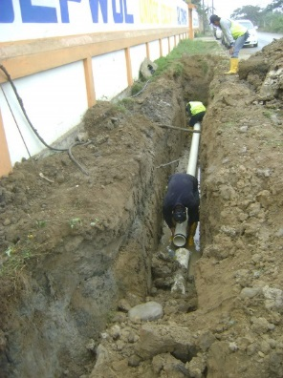
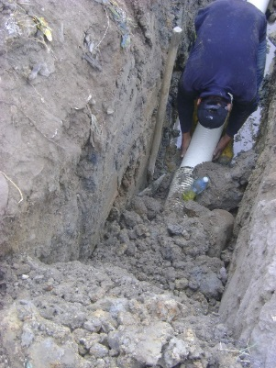
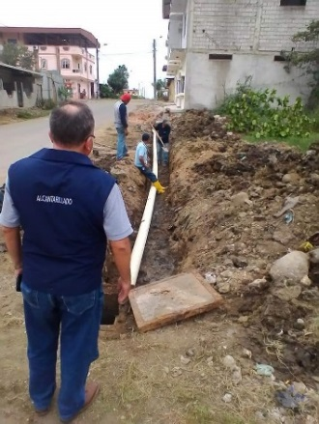
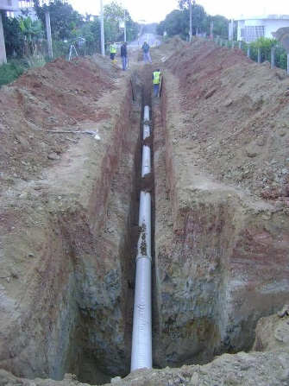
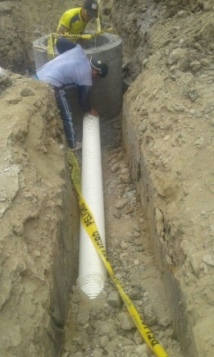
AMPLIACIONES DEL SISTEMA DE ALCANTARILLADO SANITARIO EN DIFERENTES SECTORES DEL CANTÓN
CDLA. LA FAMILIA, SECTOR COL. WENSCELAO OLLAGUE
CALLE ZOILA ARÁUZ –
B. TENIENTE HUGO ORTIZ
CDLA. VITE CORONEL
SECTOR EL SAUCE
SITIO SAN AGUSTÍN

Slide 13
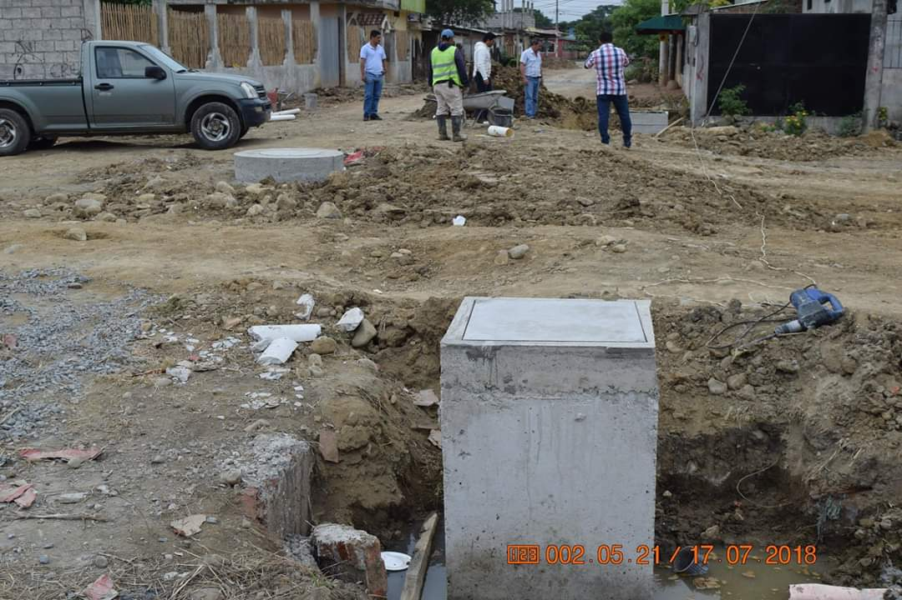
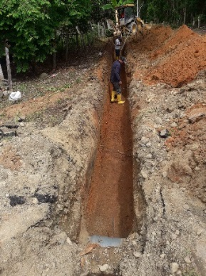
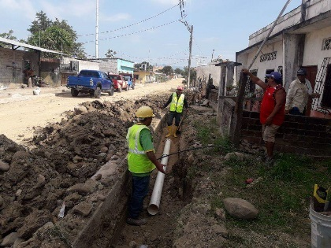
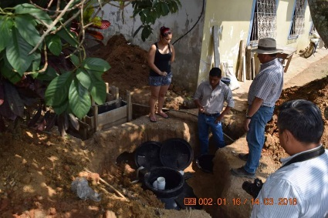
AMPLIACIONES DEL SISTEMA DE ALCANTARILLADO SANITARIO EN DIFERENTES SECTORES DEL CANTÓN
BARRIO LAS PALMERAS
CALLE SAN VICENTE E/ MANUEL PESANTEZ Y ZOILA ARAUZ
B. ATAHUALPA
SECTOR OCCIDENTAL DE LA PARROQUIA BELLAVISTA
CONSTRUCCIÓN DE RED DE AA-SS CON 4 CAJAS DOMICILIARIAS Y 4 LETRINAS (10 FAMILIAS BENEFICIADAS) E INSTALACIÓN DE 1 BIODIGESTOR EN COMUNA SABAYÁN – SITIO EL GUAYABO

Slide 14
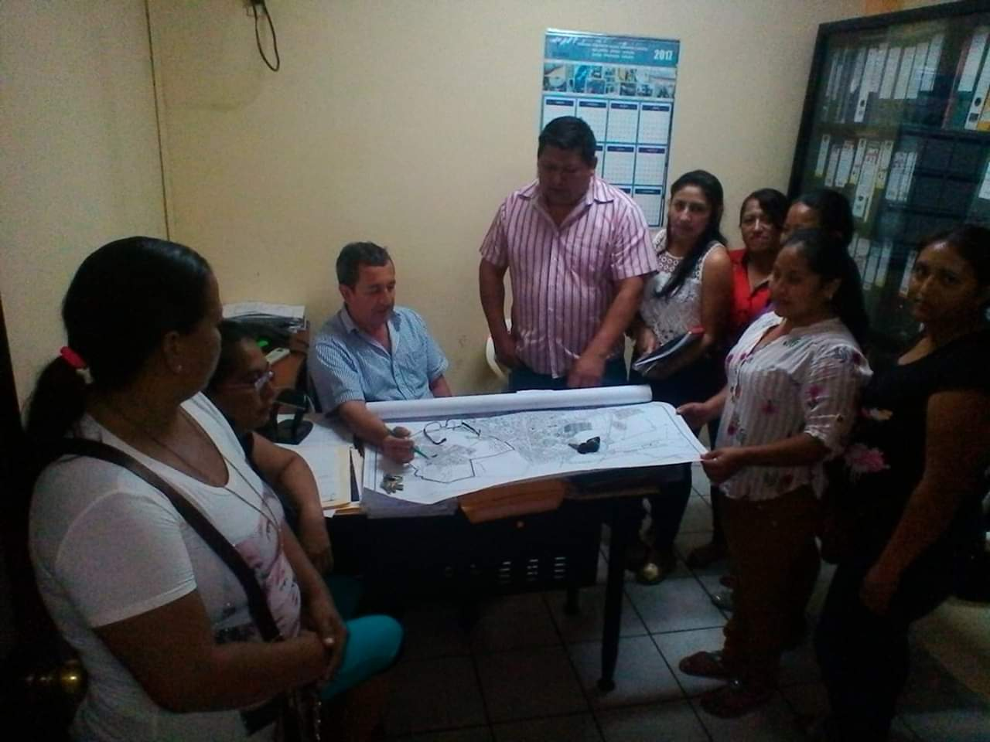
AMPLIACIONES DEL SISTEMA DE ALCANTARILLADO SANITARIO EN DIFERENTES SECTORES DEL CANTÓN
PRESENTACIÓN DE ESTUDIOS PARA LA AMPLIACIÓN DEL SISTEMA DE ALCANTARILLADO A MORADORES DE LA CDLA. LA ALBORADA

Slide 15
GRUPO 2
PREGUNTA | RESPUESTA
¿CUÁNDO SE CONSTRUIRÁ EL ALCANTARILLADO PARA LA PARROQUIA DE PUERTO JELÍ?, RECUERDEN QUE ES UN PUERTO TURÍSTICO GASTRONÓMICO | TENEMOS EL ESTUDIO DEL SISTEMA DE ALCANTARILLADO SANITARIO Y DEL SISTEMA DE AGUAS LLUVIAS TOTALMENTE TERMINADO, EL MISMO QUE INCLUYE PLANTA DE TRATAMIENTO CON SU RESPECTIVA VIABILIDAD TÉCNICA APROBADA; PERO SE ESTÁ REALIZANDO LA GESTIÓN DE LOS RECURSOS PARA LA CONTRUCCIÓN DE ESTA OBRA.
PLAN DE GOBIERNO:
CONSTRUCCIÓN DE LOS SISTEMAS DE TRATAMIENTO DE AGUAS RESIDUALES EN LA PARROQUIA URBANA DE PUERTO JELÍ Y PARROQUIA RURAL DE TORATA E INSTALACIÓN DE BIODIGESTORES EN LOS SITIOS FACTIBLES, HASTA LLEGAR AL 60% DE LAS AGUAS RESIDUALES HASTA EL AÑO 2018.
RESPUESTAS EN BASE A LA RELACIÓN PLAN DE GOBIERNO, POA /PAC DE LA EMAPASR-EP:
Para Puerto Jeli, se trabajó en el Estudio de un Alcantarillado Integral con su propia Planta de Tratamiento de Aguas Residuales y Canalización de Aguas Lluvias; pero su ejecución no se ha realizado porque se busca Financiamiento para su construcción, el mismo que aún continúa en trámite.

Slide 16
ESTUDIO DE LA CONSTRUCCIÓN DEL SISTEMA DE ALCANTARILLADO SANITARIO Y PLANTA DE TRATAMIENTO DE LA PARROQUIA DE PUERTO JELÍ

Slide 17
GRUPO 3
PREGUNTAS | RESPUESTAS
¿POR QUÉ EL COLECTOR DE AGUAS LLUVIAS NO ABASTECE PARA EL VOLUMEN DE AGUA? ¿SE HA DEFINIDO POR DONDE VA A PASAR LA TUBERÍA DEL COLECTOR DE AGUAS LLUVIAS? | - EL SECTOR CUENTA CON SISTEMA DE EVACUACIÓN DE AGUA LLUVIAS, EL PROBLEMA SE PRESENTA EN EL REBOSAMIENTO DEL SISTEMA DE ALCANTARILLADO SANITARIO - SE TIENE PROGRAMADO REALIZAR UN SISTEMA DE AGUA LLUVIAS EN EL SECTOR PARA EL AÑO 2019 ENTRE GAD MUNICIPAL Y EMAPASR-EP
RESPUESTAS EN BASE A LA RELACIÓN PLAN DE GOBIERNO, POA /PAC DE LA EMAPASR-EP:
En años anteriores, la EMAPASR-EP contrató la Consultoría para Elaborar los Estudios definitivos del Sistema de Encauzamiento de Canales de Aguas Lluvias que atraviesan la Ciudad de Santa Rosa.
El Estudio cuenta con las Aprobaciones de los Organismos competentes como son el Ministerio del Ambiente (MAE) y la Secretaría Nacional del Agua (SENAGUA); y asimismo, se busca Financiamiento Nacional para su construcción, el mismo que aún continúa en trámite
PLAN DE GOBIERNO:
PROMOVER Y GESTIONAR EL ESTUDIO DE FACTIBILIDAD Y DISEÑOS DEFINITIVOS PARA EL ENCAUZAMIENTO DEL CANAL DE AGUAS LLUVIAS DE LA CIUDAD DE SANTA ROSA HASTA FINALES DEL AÑO 2018.

Slide 18
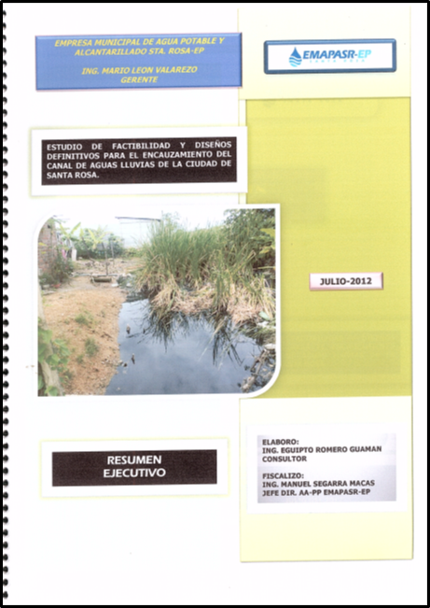
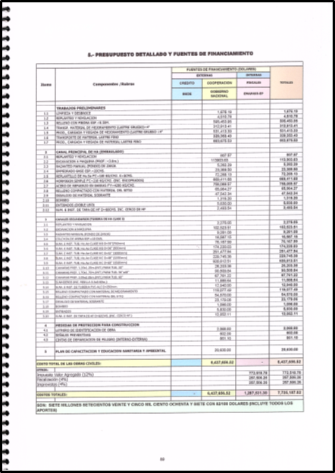
ESTUDIO DE ENCAUZAMIENTO DE AGUAS LLUVIAS
DE LA CIUDAD DE SANTA ROSA

Slide 19
GRUPO 4
PREGUNTAS | RESPUESTAS
¿POR QUÉ EN LA CDLA? LAS PALMERAS 1, CALLE Ñ E/ LOJA Y LOS RÍOS EL ALCANTARILLADO NUEVO NO SIRVE, PORQUE CUANDO LLUEVE EL AGUA DE LA TUBERÍA SALE POR LOS BAÑOS? | EN EL BARRIO LAS PALMERAS 1: CALLE LOS RÍOS Y CALLE O, YA SE CONSTRUYÒ EL NUEVO ALCANTARILLADO SANITARIO.
¿CÓMO SE PUEDE HACER PARA LA LIMPIEZA DE POZOS SÉPTICOS? | EMAPASR-EP BRINDA EL SERVICIO DE LIMPIEZA DE POZOS SÉPTICOS, PARA EL MISMO SE DEBE DE COORDINAR CON EL DEPARTAMENTO DE ALCANTARILLADO; ESTE SERVICIO TIENE UN COSTO.
SE SOLICITA LIMPIEZA DE ALCANTARILLAS EN LA CDLA. MI ROSITA. CONSTRUCCIÓN DE ALCANTARILLADO EN LAS ÁREAS VERDES DEL MALECÓN CONSTRUCCIÓN DE TAPAS DE LOS SUMIDEROS, CONSTRUCCIÓN DE SUMIDEROS DN LAS CALLES 3^{ra}. TRANSVERSAL Y 3^{ra}. LONGITUDINAL | EMAPASR-EP REALIZA EL MANTENIMIENTO A TODAS LAS REDES DE ALCANTARILLADO SANITARIO DE LA CIUDAD. EN LOS PRÓXIMOS DÍAS ESTAREMOS INSTALANDO NUEVAS REJILLAS PARA SUMIDEROS DE AGUAS LLUVIAS
PEDIMOS DE CONSTRUCCIÓN DE REJILLAS DE AGUAS LLUVIAS | EN LOS PRÓXIMOS DÍAS ESTAREMOS INSTALANDO NUEVAS REJILLAS PARA SUMIDEROS DE AGUAS LLUVIAS

Slide 20
RESPUESTAS EN BASE A LA RELACIÓN PLAN DE GOBIERNO, POA /PAC DE LA EMAPASR-EP:
Dentro de los servicios que presta la EMAPASR-EP, se encuentra los trabajos que se realizan diariamente en base a las denuncias que efectúan los usuarios en las oficinas de la Jefatura de Alcantarillado o en la Secretaría de Dirección Técnica; tales como son los trabajos de mantenimientos y reparaciones de las cajas domiciliarias, de las redes de alcantarillado sanitario y pozo de revisión; al igual que la limpieza de los pozos sépticos.

Slide 21
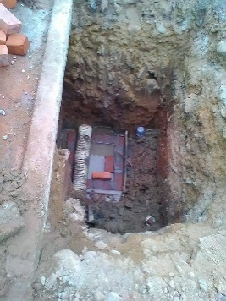
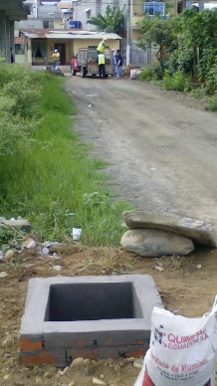
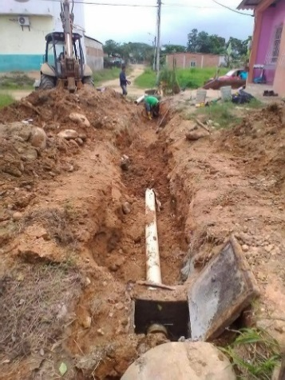
TRABAJOS DIARIOS DEL SISTEMA DE ALCANTARILLADO SANITARIO
EN DIFERENTES SECTORES DEL CANTÓN
CONSTRUCCIÓN Y REPARACIÓN DE CAJAS DOMICILIARIAS
CALLE VICTOR OLLAGUE Y LOS LAURELES – CDLA. CENTRAL
BARRIO 1º DE ENERO – PARROQUIA NUEVO SANTA ROSA
CALLE J. DURÁN, SECTOR EL NAZARENO – PARROQUIA NUEVO SANTA ROSA (CAMBIO DE TUBERÍA APLASTADA)

Slide 22
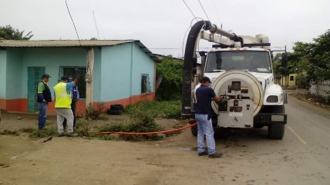
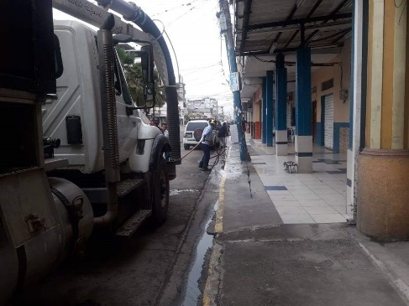
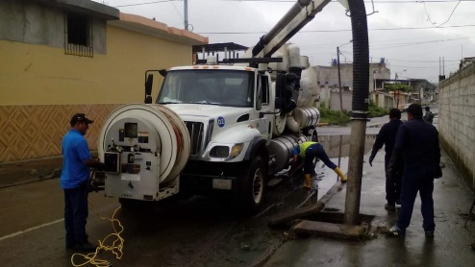
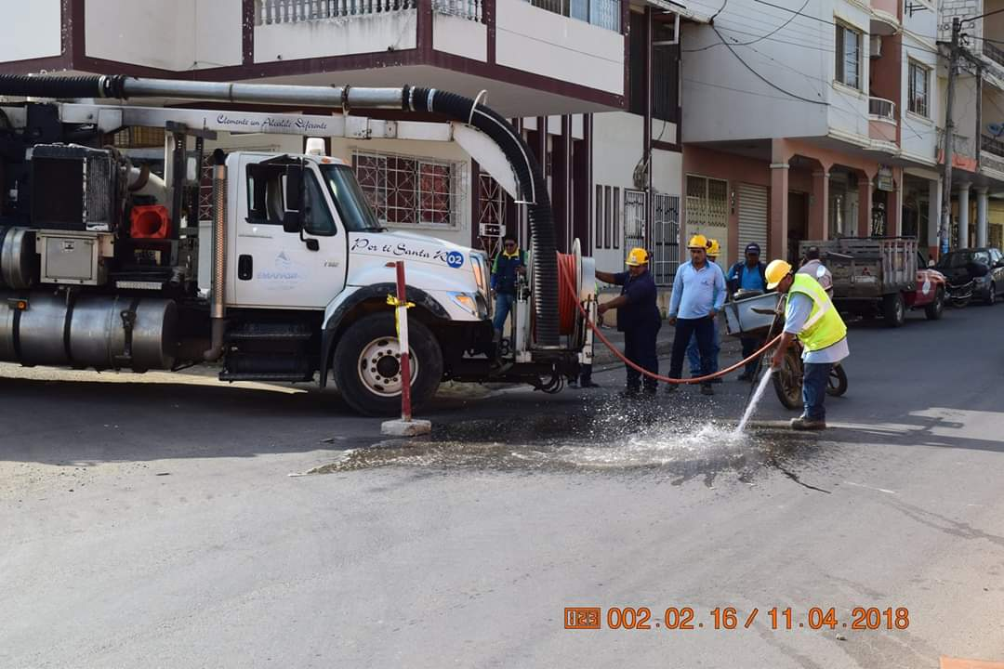
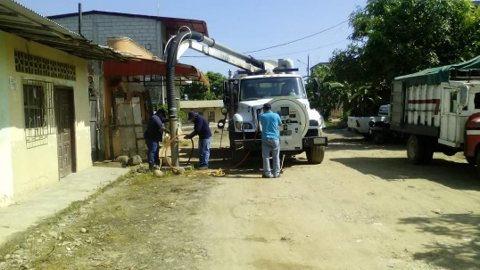
LIMPIEZA DEL SISTEMA DE ALCANTARILLADO
CALLE VIRGEN DEL CISNE – CDLA. LOS CEIBOS
CALLE SUCRE Y FILOMENO PESÁNTEZ
CALLE GARCÍA MORENO Y FILOMENO PESÁNTEZ
BARRIO TARQUI
CALLE HERMÁN BRAVO
BARRIO TENIENTE HUGO ORTIZ

Slide 23
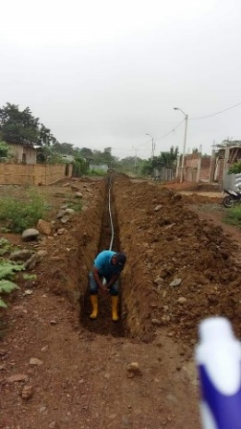
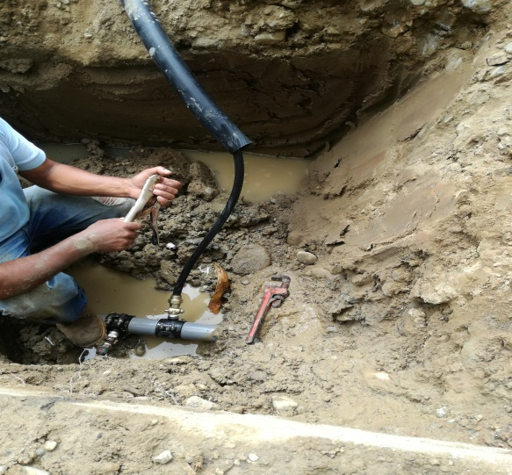
preguntas y problemas planteados por los ciudadanos en la Asamblea Ciudadana A LA EMAPASR-EP
PROBLEMAS DE AGUA POTABLE:

Slide 24
GRUPO 5
PREGUNTAS | REPUESTAS
¿POR QUÉ NO SE HA PRIORIZADO EL MEJORAMIENTO DE LA RED DE AGUA POTABLE? | DENTRO DE LA PLANIFICACIÓN DE LA EMAPASR-EP, SE TIENE CONSIDERADO ESTE SECTOR PARA REALIZAR LAS INSTALACIONES DE REDES DE AGUA POTABLE PARA EL AÑO 2019
EL PROBLEMA QUE LOS TANQUEROS CARGAN AGUA DESDE LAS 05 DE LA MAÑANA HASTA LAS 21:00; ¿QUIÉN CONTROLA? ¿A DÓNDE VAN ESOS FONDOS? | DENTRO DE LAS COMPETENCIAS DEL ÁREA DE COMERCIALIZACIÓN, SE REALIZAN LOS RESPECTIVOS CONTROLES A LOS CAMIONES CISTERNA; LOS QUE NO CUMPLEN SON LOS INFORMALES, MISMOS QUE YA HAN SIDO NOTIFICADOS CON SU RESPECTIVA MULTA
¿CUÁNDO SE INICIARÁ CON ESTA OBRA QUE TANTA FALTA NOS HACE? | ¿CUÁNDO SE INICIARÁ CON ESTA OBRA QUE TANTA FALTA NOS HACE?
¿POR QUÉ HAY DEFICIENCIA EN LA RED DE AGUA POTABLE? | LA EMAPASR-EP CUENTA CON LOS TÉRMINOS DE REFERENCIA PARA EL ESTUDIO DEL PLAN MAESTRO DE LOS SISTEMAS DE AGUA POTABLE, ALCANTARILLADO SANITARIO Y PLUVIAL, SE ESTA BUSCANDO FINANCIAMIENTO PARA LA EJECUCIÓN DE ESTAS OBRAS.

Slide 25
PLAN DE GOBIERNO:
GESTIONAR LA CONSTRUCCIÓN DE REDES DE AGUA POTABLE EN LOS SECTORES CON DEFICIENCIA EN LA CIUDAD DE SANTA ROSA, EN SUS PARROQUIAS Y SITIOS CON FONDOS PROVENIENTES DE PRÉSTAMOS, FONDOS PROPIOS DEL GAD MUNICIPAL Y LA EMAPASR EP, Y GESTIONES AL GOBIERNO CENTRAL.
RESPUESTAS EN BASE A LA RELACIÓN PLAN DE GOBIERNO, POA /PAC DE LA EMAPASR-EP:
En referencia a las preguntas que se han formulado, no estuvo planificado dentro del POA 2018 la Construcción o Ampliación del Sistema de Agua Potable en los Sitios y Ciudadelas que se han referido en la Asamblea Ciudadana
Al igual, se viene realizando trabajos de reparación, mantenimiento e instalaciones o cambios de tuberías de agua potable en diferentes sectores del Cantón Santa Rosa; atendiendo las denuncias receptadas a diario en la Jefatura de Agua Potable o en Secretaría de Dirección Técnica, o a su vez por solicitudes o pedidos mediante oficios recibidos en la Secretaría de EMAPASR-EP.

Slide 26
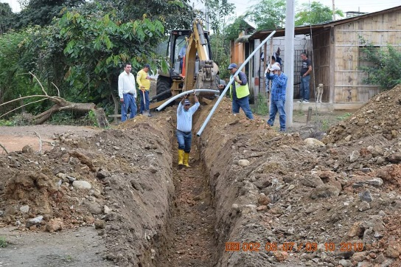
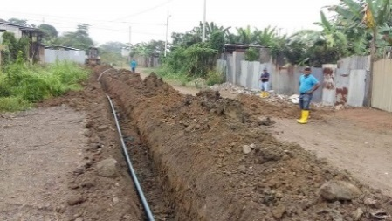
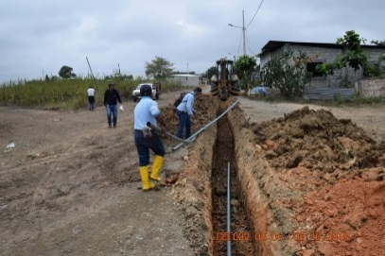
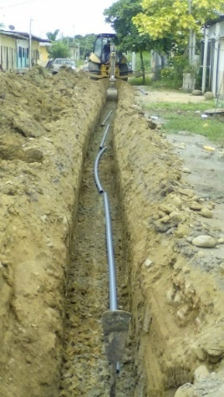
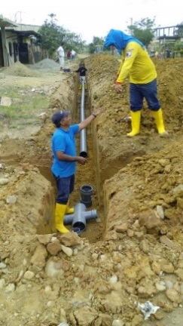
AMPLIACIONES DEL SISTEMA DE AGUA POTABLE EN DIFERENTES SECTORES DEL CANTÓN
SECTOR SUR DE LA CDLA ANABOLENA
CALLE EDMUNDO CHIRIBOGA Y TERESA ARCAYA
CDLA. LOS CACTUS
PARROQUIA NUEVO SANTA ROSA
VÍA A CONCHALES, - CDLA 10 DE AGOSTO
CDLA. PASTORA CELI

Slide 27
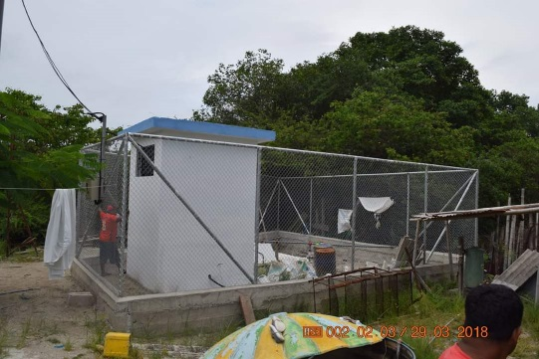
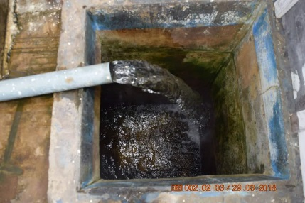
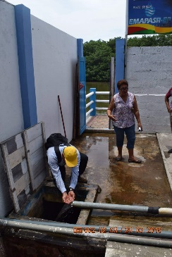
CONSTRUCCIÓN DE POZO PROFUNDO DE AGUA POTABLE EN LA PARROQUIA JAMBELÍ

Slide 28
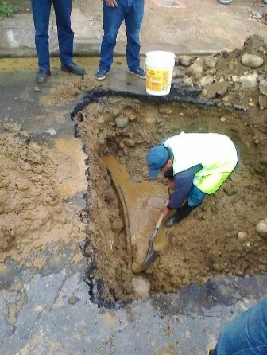
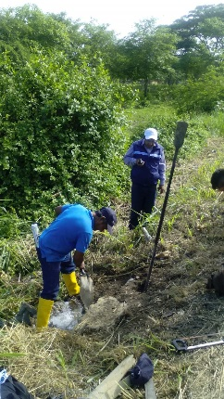
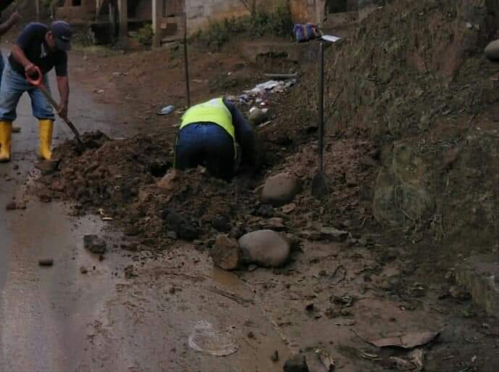
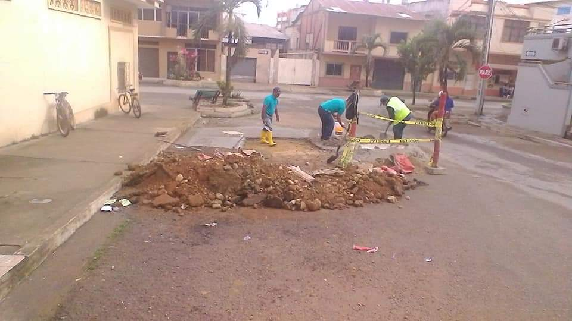
TRABAJOS DIARIOS DE REPARACIÓN Y MANTENIMIENTO DEL SISTEMA DE AGUA POTABLE EN DIFERENTES SECTORES DEL CANTÓN SANTA ROSA
PARROQUIA DE JUMÓN
MANTENIMIENTO DE RED DE AA-PP EN EL SITIO LA PEREIRA – PARROQUIA LA AVANZADA
REPARACIÓN DE FUGA DE AGUA POTABLE EN LA CALLE SAN VICENTE Y VICENTE BETANCOURTH - BARRIO ATAHUALPACALLE SAN VICENTE Y VICENTE BETANCOURTH - BARRIO ATAHUALPA
RESANADO DE PAVIMENTO EN REPARACIÓN DE FUGA DE AA-PP EN CALLES VACAS GALINDO

